Slide 1

nadpis
Základní škola, Hrádek 203
Projekt: CZ.1.07/1.400/21.1220
VY_32_INOVACE_09_Přírodověda_05_4. ročník _Podzim
Autor: Mgr. Jana Burdzová
Použití: určeno k prezentaci na interaktivní tabuli
Anotace: Jedná se o výukovou prezentaci určenou
k opakování a procvičování učiva. Materiál je určen pro výuku žáků s lehkým mentálním postižením.

Slide 2


Podzim
Podzim začíná 23. září.

Slide 3
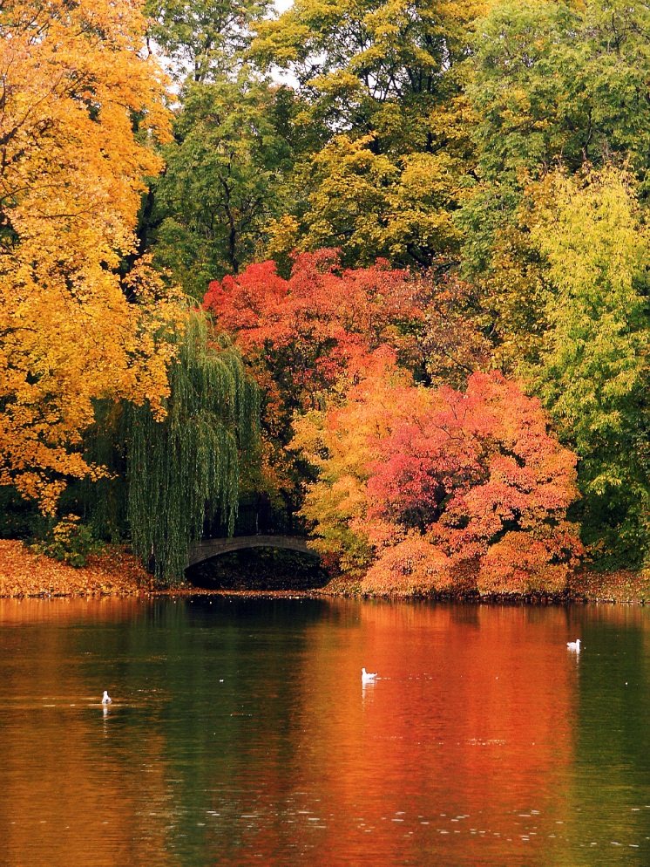
Podzimní měsíce jsou:
ZÁŘÍ
ŘÍJEN
LISTOPAD

Slide 4
Když přijde podzim
dny se zkracují a noci prodlužují
postupně se ochlazuje
často prší a fouká vítr
pouštíme draky
sklízíme ovoce a zeleninu
stěhovaví ptáci odlétají do teplých krajin

Slide 5

Co patří k podzimu?

Slide 6
Co patří k podzimu

Slide 7
Citace www.office.microsoft.com

